Slide 1

WEBSITE TAMPIL JUZ AMMA
MENGGUNAKAN NATIVE PHP, BOOTSTRAP 5, DAN MYSQL
oleh
Albar Bayu Pradana
XI RPA
07

Slide 2
1
PENDAHULUAN

Slide 3
Latar Belakang
Media online sudah menjadi media yang tidak asing lagi dalam masyarakat, Media yang menawarkan berbagai kemudahan terutama dalam mencari informasi dan kebutuhan lainnya. Semakin canggihnya teknologi kita juga dapat membaca dan mempelajari berbagai hal lewat internet.
Untuk mengoptimalkan informasi media masa yang ada, fasilitas internet dapat digunakan untuk memberikan pengetahuan tentang agama terlebih dalam hal membaca al quran bagi yang beragam islam maka dari itu penulis mencoba untuk membangun suatu “Website Tampil Juz Amma yang menngunakan native php, bootstrap 5, dan mysql.
Dengan adanya website ini penulis berharap dapat membantu masyarakat dalam hal mempelajari membaca al-quran dan hal keagamaan lainnya.

Slide 4
tujuan & manfaat
Tujuan dibuatnya Website Tampil Juz ‘Amma yang menngunakan native php, bootstrap 5, dan mysql adalah:
“Mengarahkan masyarakat yang hendak belajar membaca alquran supaya
dapat mempelajari aquran dengan mengikuti perkembangan zaman.”
Manfaat dari Webiste Tampil juz ‘amma menggunakan native php, bootstrap 5, dan mysql adalah:
1. Memudahkan pengguna membaca dan menggunakan website
dengan gadget yang dimiliki.
2. Masyarakat dapat mengakses dengan mudah dan dimana saja.

Slide 5
2
TINJAUAN PUSTAKA

Slide 6

Definisi
HTML
Hypertext Markup Language (HTML) adalah bahasa markah standar untuk dokumen yang dirancang untuk ditampilkan di peramban internet. Ini dapat dibantu oleh teknologi seperti Cascading Stylesheet(CSS) dan bahasa scripting seperti Javascript dan VBScripting.
Peramban internet menerima dokumen HTML dari server web atau dari penyimpanan lokal dan membuat dokumen menjadi halaman web multimedia. HTML menggambarkan struktur halaman web secara semantik dan isyarat awal yang disertakan untuk penampilan dokumen.
Elemen HTML digambarkan oleh tag, ditulis menggunakan tanda kurung sudut. Tag seperti <img /> dan <input /> langsung perkenalkan konten ke dalam halaman. Tag lain seperti <p> mengelilingi dan memberikan informasi tentang teks dokumen dan mungkin menyertakan tag lain sebagai sub-elemen. Peramban tidak menampilkan tag HTML, tetapi menggunakannya untuk menafsirkan konten halaman.
HTML dapat menyematkan program yang ditulis dalam bahasa scripting seperti JavaScript, yang memengaruhi perilaku dan konten halaman web. Dimasukkannya CSS mendefinisikan tampilan dan tata letak konten. World Wide Web Consortium (W3C), mantan pengelola HTML dan pemelihara standar CSS saat ini, telah mendorong penggunaan CSS pada HTML presentasi eksplisit sejak 1997.

Slide 7

Definisi
PHP
PHP adalah bahasa penulisan script open-source yang biasanya digunakan dalam pemrograman atau pengembangan website. PHP atau Hypertext Preprocessor sebenarnya mirip dengan JavaScript dan Python , perbedaannya adalah PHP seringkali digunakan untuk komunikasi sisi server, sedangkan JavaScript bisa frontend dan backend. Sementara itu, Python hanya untuk sisi server (backend).
Bahasa penulisan script adalah bahasa yang mengotomatiskan eksekusi tugas dalam environtment runtime khusus. Tugas ini mencakup menginstruksikan halaman statis (dibuat dengan HTML dan CSS) untuk melakukan tindakan tertentu dengan aturan yang sudah diterapkan.
Di sisi lain, bahasa penulisan script sisi server berarti script dijalankan di server sebelum dikirimkan ke browser. Jadi, bukannya langsung mengirimkan source code, web server akan mengurai kode lebih dahulu dengan mengubahnya menjadi format HTML biasa.
Berikut adalah beberapa keunggulan PHP :
a.Mudah dipelajari.
b.Banyak digunakan.
c.Hemat biaya.
d.Ada banyak komunitasnya.
e.Terintegrasi dengan database, beberapa contohnya adalah MySQL, Oracle, Sybase, DB2, dan lain-lain.
Selain memiliki beberapa keunggulan, berikut adalah fungsi dari PHP:
a.Membuat, membuka, membaca, menulis, menghapus, dan menutup file di server.
b.Dapat digunakan untuk mengumpulkan data form.
c.Dapat digunakan untuk menambahkan, menghapus, dan memodifikasi data di database.
d.Untuk mengontrol akses pengguna.
e.Enskripsi data

Slide 8

Definisi
Xampp
XAMPP adalah paket tumpukan solusi server web lintas platform gratis dan open-source yang dikembangkan oleh Apache Friends, terutama terdiri dari Apache HTTP Server, database MariaDB, dan penerjemah untuk skrip yang ditulis dalam bahasa pemrograman PHP dan Perl. Karena sebagian besar penyebaran server web yang sebenarnya menggunakan komponen yang sama dengan XAMPP, itu membuat transisi dari server uji lokal ke server langsung menjadi mungkin.
Kemudahan penyebaran XAMPP berarti tumpukan WAMP atau LAMP dapat diinstal dengan cepat dan hanya pada sistem operasi oleh pengembang, dengan keuntungan bahwa aplikasi add-in umum seperti WordPress dan Joomla! Juga dapat diinstal dengan mudah yang sama menggunakan Bitnami.

Slide 9

Definisi
PHPMyAdmin
PhpMyAdmin adalah perangkat lunak bebas yang ditulis dalam bahasa pemrograman PHP yang digunakan untuk menangani administrasi MySQL melalui website Jejaring Jagat Jembar (World Wide Web) . phpMyAdmin mendukung berbagai operasi MySQL, diantaranya (mengelola basis data, tabel-tabel, bidang (fields), relasi (relations), indeks, pengguna (users), perizinan (permissions), dan lain-lain)
Pada dasarnya, mengelola basis data dengan MySQL harus dilakukan dengan cara mengetikkan baris-baris perintah yang sesuai (command line) untuk setiap maksud tertentu. Jika seseorang ingin membuat basis data (database), ketikkan baris perintah yang sesuai untuk membuat basis data. Jika seseorang menghapus tabel, ketikkan baris perintah yang sesuai untuk menghapus tabel. Hal tersebut tentu saja sangat menyulitkan karena seseorang harus hafal dan mengetikkan perintahnya satu per satu.
Saat ini banyak sekali perangkat lunak yang dapat dimanfaatkan untuk mengelola basis data dalam MySQL, salah satunya adalah phpMyAdmin. Dengan phpMyAdmin, seseorang dapat membuat database, membuat tabel, mengisi data, dan lain-lain dengan mudah, tanpa harus menghafal baris perintahnya.
phpMyAdmin merupakan bagian untuk mengelola basis data MySQL yang ada di komputer. Untuk membukanya, buka browser lalu ketikan alamat http://localhost/phpMyAdmin, maka akan muncul halaman phpMyAdmin. Di situ nantinya seseorang bisa membuat (create) basis data baru, dan mengelolanya

Slide 10

Definisi
Database
Dalam komputasi, database adalah kumpulan data terorganisir yang disimpan dan diakses secara elektronik dari sistem komputer. Di mana database lebih kompleks mereka sering dikembangkan menggunakan desain formal dan teknik pemodelan. Sistem manajemen database (DBMS) adalah perangkat lunak yang berinteraksi dengan pengguna akhir, aplikasi, dan database itu sendiri untuk menangkap dan menganalisis data. Perangkat lunak DBMS juga mencakup fasilitas inti yang disediakan untuk mengelola database.
Jumlah total database, DBMS dan aplikasi terkait dapat disebut sebagai "sistem database". Seringkali istilah "database" juga digunakan secara longgar untuk merujuk ke salah satu DBMS, sistem database atau aplikasi yang terkait dengan database. Ilmuwan komputer dapat mengklasifikasikan sistem manajemen basis data sesuai dengan model database yang mereka dukung. Database relasional menjadi dominan pada 1980-an. Data model ini sebagai baris dan kolom dalam serangkaian tabel, dan sebagian besar menggunakan SQL untuk menulis and querying data. Pada 2000-an, database non-relasional menjadi populer, disebut sebagai NoSQL karena mereka menggunakan bahasa query yang berbeda.

Slide 11

Definisi
Bootstrap
Pengertian dari Bootstrap adalah kerangka kerja CSS yang bersifat open source dan digunakan untuk kebutuhan pembuatan tampilan desain visual dari aplikasi web atau situs website. Kerangka kerja yang digunakan berbentuk template desain berbasis HTML dan CSS untuk kebutuhan pengembangan navigasi, tombol, tipografi, formulir, dan komponen antarmuka yang lainnya.
Selain itu, Bootstrap juga memiliki fitur yang mencakup library dari JavaScript. Untuk penggunaan dari framework ini digunakan untuk membantu dalam menyusun program aplikasi pada sisi front end (client – side). Untuk sekarang, Bootstrap sangat diminati oleh berbagai pengembang web melalui platform Github untuk membantu proses pembuatan desain aplikasi atau website yang lebih komprehensif dan modern.
Kelebihan:
1. Fleksibel
2. Mudah digunakan
3. Desain yang responsif

Slide 12
3
PROSES PERANCANGAN

Slide 13

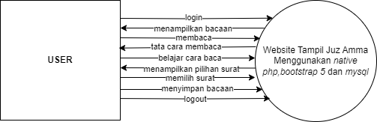
DFD (Data Flow Diagram) Level 0

Slide 14
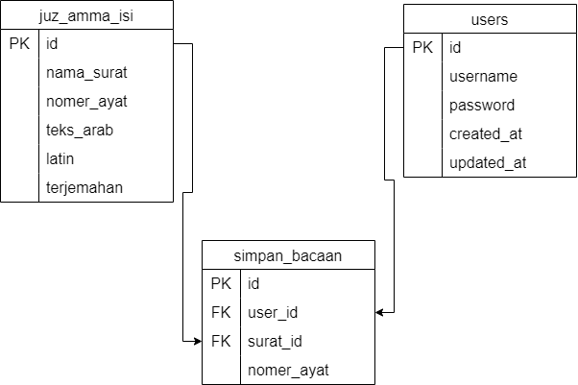
ERD (Entity Relationship Diagram)

Slide 15
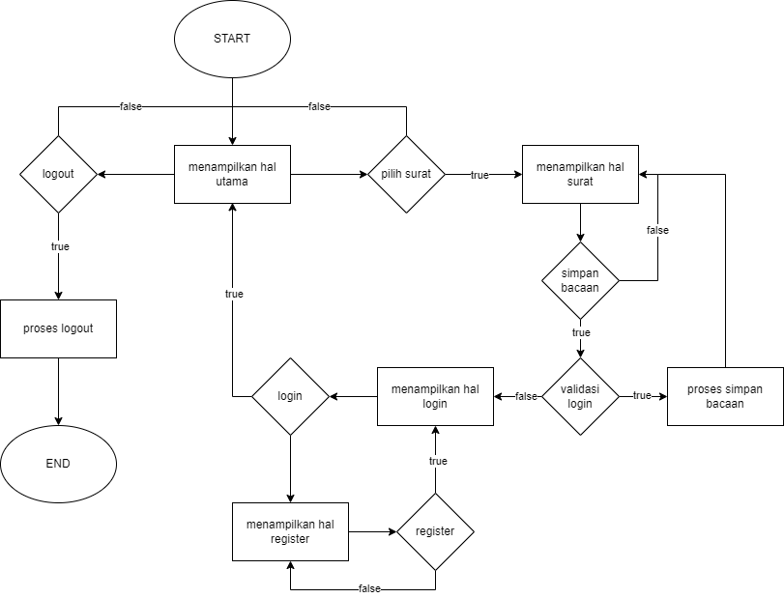
Flowchart / Proses Yang Terjadi Dalam Website

Slide 16
4
KESIMPULAN
Membuat rancangan website adalah dengan cara membuat mockup, database, flowchart, DFD, ERD, dengan desain yang anda inginkan. Dengan membuat rangkaian logika, database, flowchart, DFD, ERD yang sesuai dengan kebutuhan website. Sebuah website akan terlihat lebih menarik jika terdapat berbagai fitur yang dibutuhkan oleh pengguna.

Slide 17
THANK YOU

